Slide 1

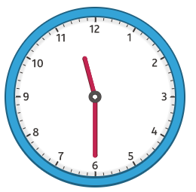
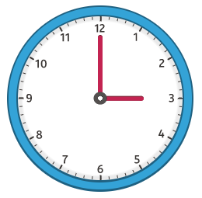
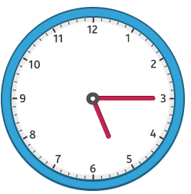
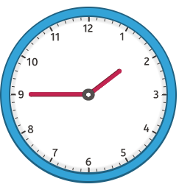

Prueba
Nombre y apellidos:
Fecha:
1. Escribe en qué diás de la semana caen el 25 de junio y el 23 de enero (1 punto).
25 de junio →
23 de enero →
2. Indica la hora que marcan estos relojes (1 punto).
3. Dibuja un reloj digital y otro analógico que marquen las siete y cuarto de la tarde
(1 punto).
4. Son las ocho y cuarto de la mañana. Si Naya entra a las nueve en punto al colegio, ¿cuántos minutos quedan hasta que entre? (1 punto)
Quedan minutos para que Naya entre al colegio.
5. Marca con una equis la hora correcta en cada caso (1 punto).
Acabo de lavarme los dientes porque he terminado de desayunar.
08 : 30
21 : 30
11 : 15
Voy a acostarme ya porque mañana tengo colegio.
16 : 30
10 : 30
21 : 15
Método Snappet. Prueba 7 3.º. Página 1 de 2.

Slide 2
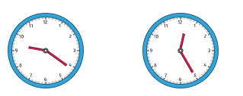
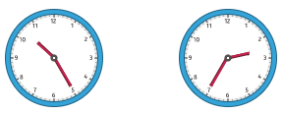

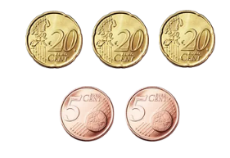
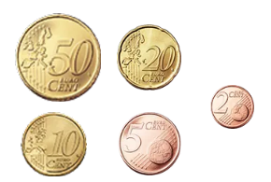
Prueba
Nombre y apellidos:
Fecha:
6. Rodea el reloj que marca las doce y veinticinco (1 punto).
7. Escribe la hora que se indica en cada reloj (1 punto).
Las tres y veinte de la tarde.
Las seis menos veinticinco de la mañana.
8. Indica cuánto dinero hay en cada grupo (1 punto).
Hay .
Hay .
9. Dibuja 37 céntimos usando la menor cantidad de monedas posible (1 punto).
10. Enumera 4 cosas que puedas comprar con menos de 1 € (1 punto).
Método Snappet. Prueba 7 3.º. Página 2 de 2.

